Slide 1

Progetto di programmazione 3 (Carsharing)
By Bandiera Fabio
Matricola: 0124001740

Slide 2
Analisi dei requisiti
Di seguito allego la traccia:
Si vuole sviluppare un sistema per la gestione del car sharing. Si suppone che
chi eroga il servizio gestisca una flotta di automobili posizionate in appositi
parcheggi.
Chi eroga il servizio può effettuare le seguenti operazioni:
• aggiungere una nuova auto
• ridistribuire le auto nei parcheggi
• visualizzare le informazioni sugli utenti che non riconsegnano l’auto entro
lo scadere del periodo prenotato
Un utente può effettuare le seguenti operazioni:
• iscriversi al servizio (pagamento quota annuale)
• prenotare l’auto al parcheggio preferito (via web) (in caso di più prenotazioni applicare la politica FIFO)
• riconsegnare l’auto al parcheggio stabilito (comunicazione via web)
• pagamento del consumo relativo al periodo di utilizzo, basato sulla combinazione di durata del periodo di prenotazione e percorrenza effettiva. Il
pagamento può avvenire secondo le modalità: carta di credito o bancomat
Scrivere un programma per la simulazione del sistema di car sharing.

Slide 3
Ho deciso di descrivere una situazione in cui vengono noleggiate dagli utenti delle Fiat 500 elettriche su prenotazione, analogamente a come funzionano i vari servizi di noleggio d’auto dai parcheggi ove si prenota l’auto su disponibilità e la si può tenere per un certo lasso di tempo, pagando l’usufrutto in base ai giorni di noleggio e con la paga di una mora nel caso di ritardo della consegna.
Per creare questa realtà ritengo necessario l'utilizzo di un database associato col quale tenere traccia delle informazioni.
Per rendere possibile ciò ho deciso di utilizzare XAMPP, ovvero un tool che permette l'apertura di un apache tomcat, il quale ovviamente rende disponibile un ambiente locale sul quale "hostare" il database, quest'ultimo sempre gestito da XAMPP sottoforma di phpmyadmin mysql.
Oltre all'utilizzo del mysequel, necessitiamo di un ambiente di sviluppo per la parte front-end, cosi da poter creare e gestire la visualizzazione delle informazioni, per tale scopo ho deciso di adoperare Agular, cosi da poter più facilmente conciliare le chiamate al DB e la parte visuale. Angular nella fattispecie utilizza 3 linguaggi: l'html, il quale anche essendo un semplice linguaggio di markup, è necessario per le visualizzazioni web; il javascript, che consente la gestione di alcuni elementi web, anche se non verrà molto usato nella creazione di questo progetto; il typescript che è adoperato per la gestione delle pagine e dei component di angular
coi quali è possibile collegare tutti i tasselli del puzzle.

Slide 4

Ovviamente il cuore pulsante col quale creerò la parte back-end, e come ovviamente richiesto nella traccia, sarà il java. Per la gestione del DB up and running su cuore apache tomcat, sfrutterò le agevolazioni permesse da Spring MVC, ovvero un tool col quale sarà possibile ovviare alla gestione JDBC manuale, in quanto esso si incaricherà di gestire le comunicazioni col db.
Nel resto di questa documentazione vi sarà un Class Diagram, col quale descriverò le varie entità in gioco, seguito da un diagramma USE-CASE. Inoltre verranno implementate delle exception nel caso in cui vi si possa trarre un beneficio nel gestire errori di sorta. Il tutto verrà sviluppato seguendo le regole del SOLID programming, cosi da avere un programma robusto.
Per quanto riguarda i pattern, ho deciso di utilizzarne 4, secondo il mio parere, che possono meglio descrivere ed implementare alcune esigenze di questo contesto: il pattern MVC tramite spring, con la gestione di MODEL VIEW E CONTROLLER; l'OBSERVER, cosi da poter avere una sincronizzazione adeguata, anche se quest’ultimo è già implementato automaticamente da spring; un pattern STRATEGY per gestire il metodo di pagamento degli utenti; infine un CHAIN OF RESPONSIBILITY per gestire le prenotazioni degli utenti.
Le annotation vengono spesso utilizzate per la gestione di Spring.
Bootstrap viene utilizzato per stilizzare meglio le pagine.
Aggiungo che la politica di creazione di interfacce service e di implementazione di esse è basata sull’Idea di base del FACTORY PATTERN.
Il servizio si chiama Your 500.

Slide 5
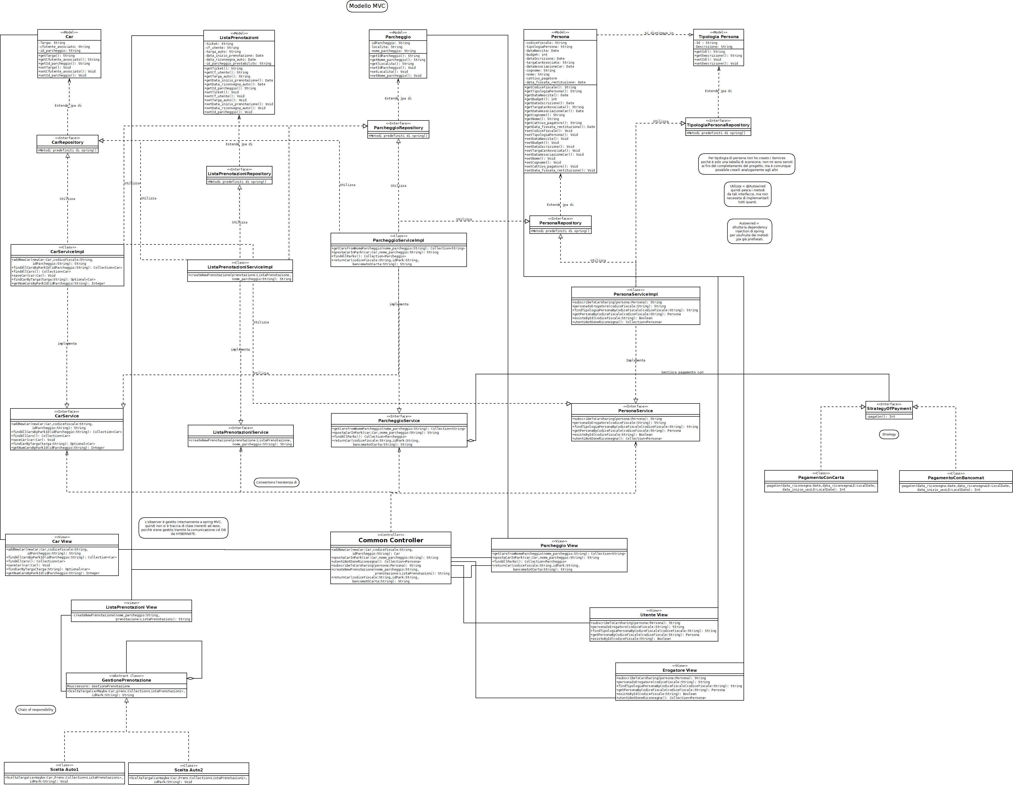
Diagramma delle classi

Slide 6
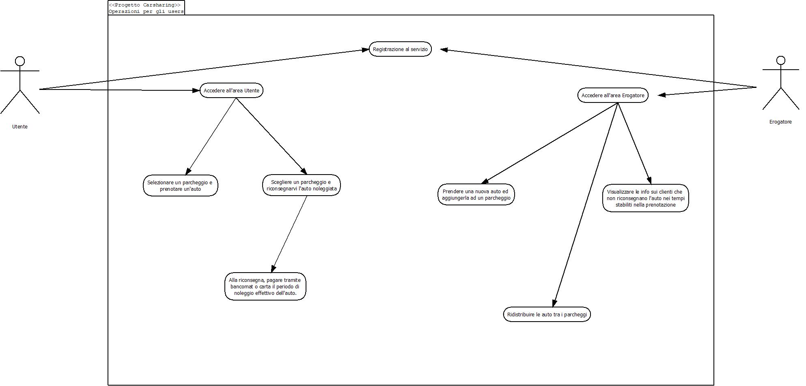
Diagramma dei casi d’uso

Slide 7
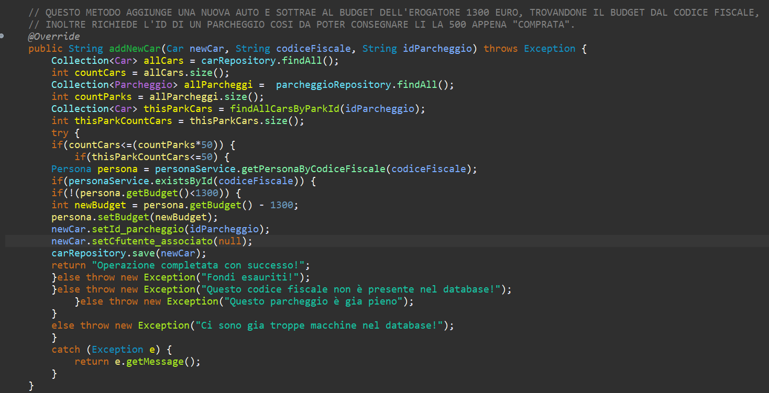
Parti di codice rilevanti
Di seguito andrò ad elencare e documentare tramite screenshots parti di codice rilevanti.
Partiamo subito dal primo punto:
Aggiungere una nuova auto al database (da parte dell’erogatore)

Slide 8
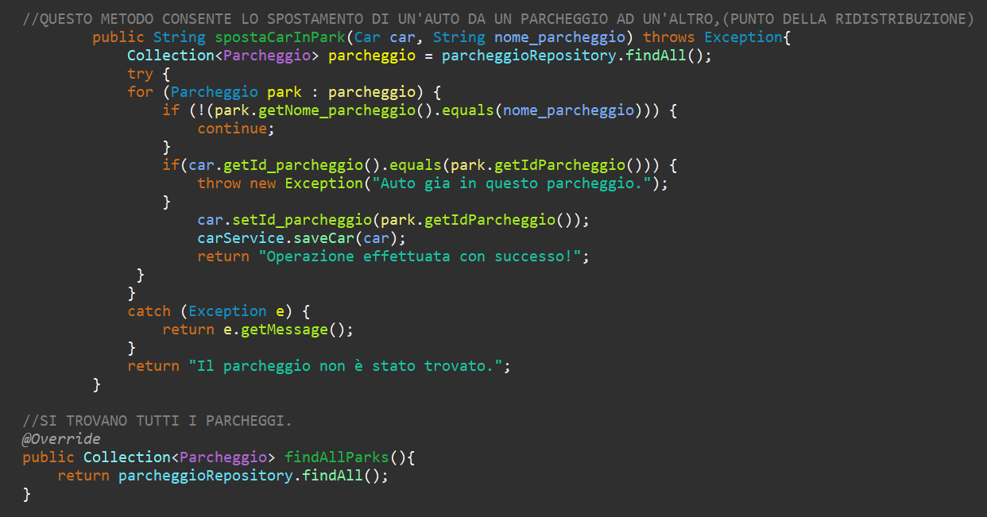
Ora il metodo per ridistribuire le auto nei parcheggi

Slide 9
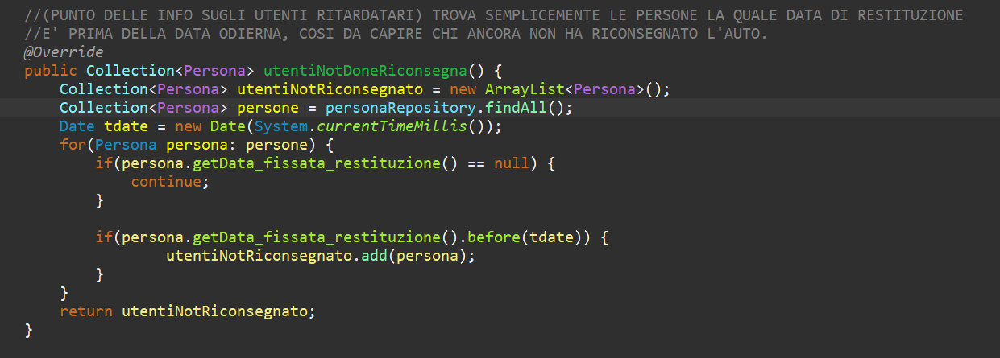
La visualizzazione degli utenti che non hanno riconsegnato in tempo la 500

Slide 10
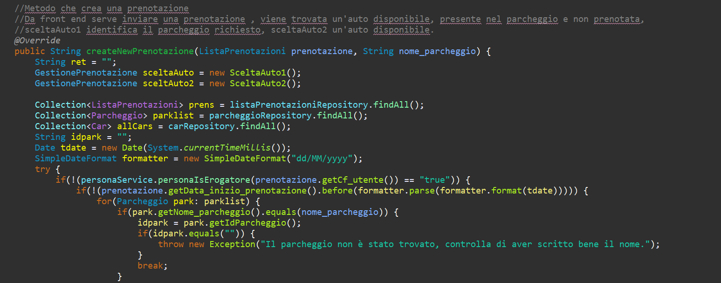
Ora la parte dell’utente: Prenotare una 500

Slide 11
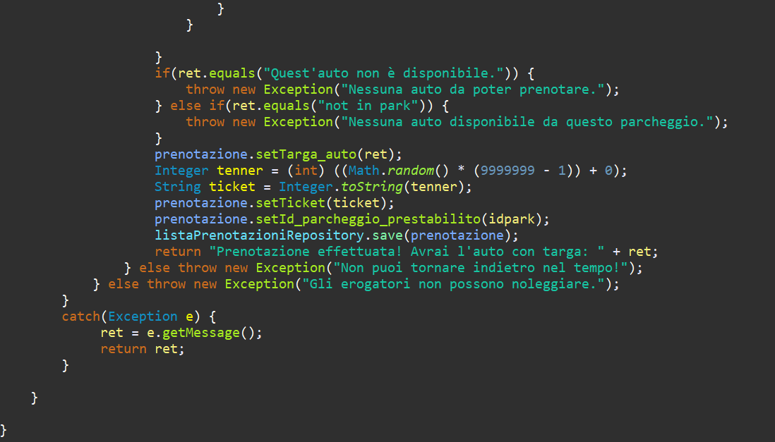
Ora la parte dell’utente: Prenotare una 500

Slide 12
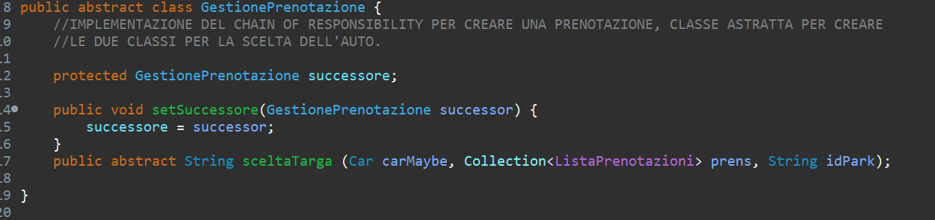
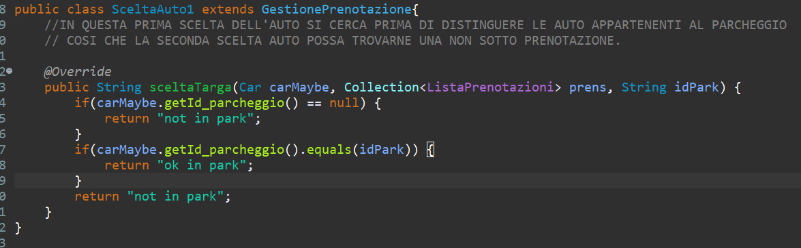
Questo invece è il chain of responsibility richiamato per operare la scelta della targa da preporre ad una prenotazione. Di seguito anche le scelte.

Slide 13
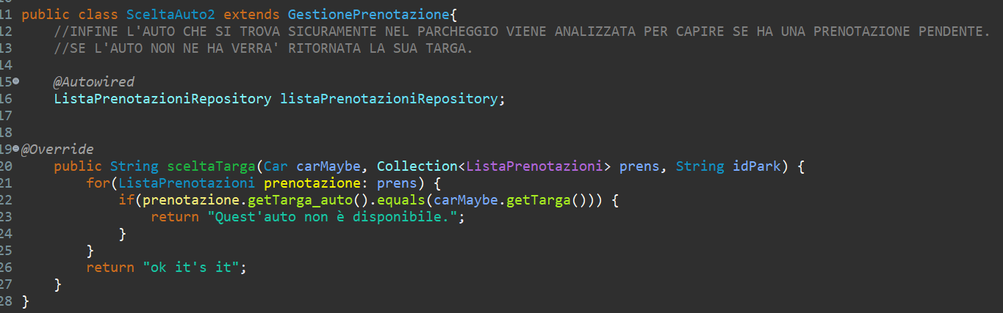
Le scelte auto del chain of responsibility

Slide 14
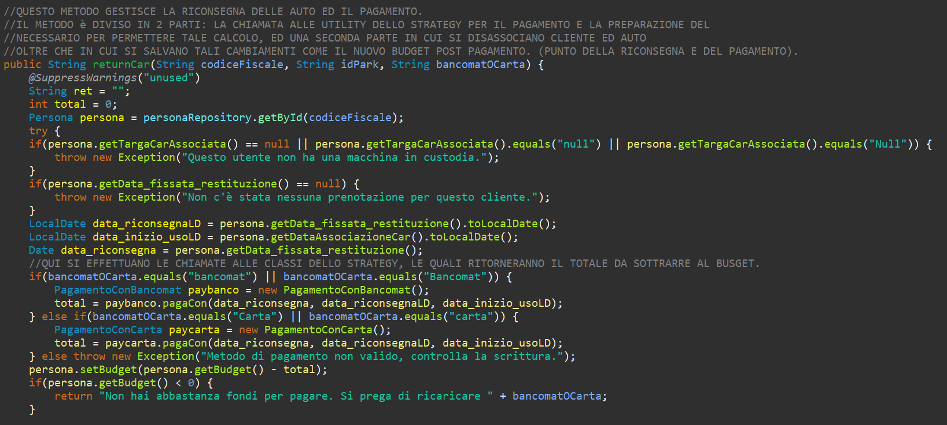
Riconsegnare le auto noleggiate ad un parcheggio scelto. Di seguito riporto sia il metodo in se che il pattern strategy richiamato da esso per il pagamento, in quanto ho deciso di associare queste due richiese.

Slide 15
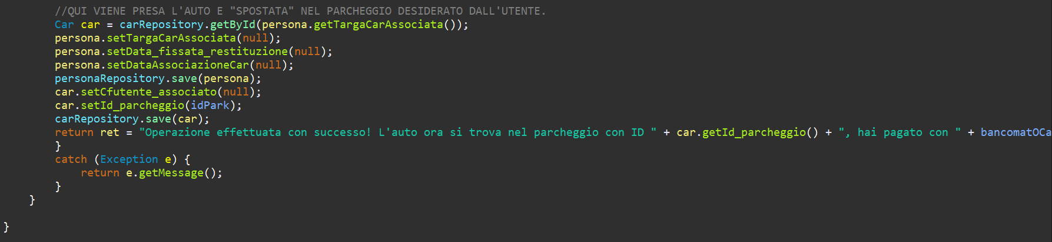
Riconsegnare le auto noleggiate ad un parcheggio scelto. Di seguito riporto sia il metodo in se che il pattern strategy richiamato da esso per il pagamento, in quanto ho deciso di associare queste due richiese.

Slide 16
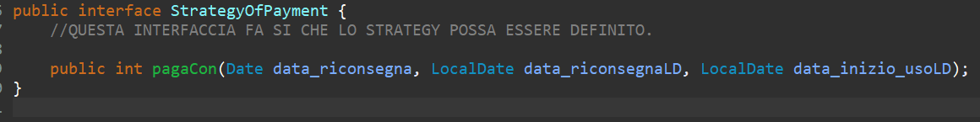
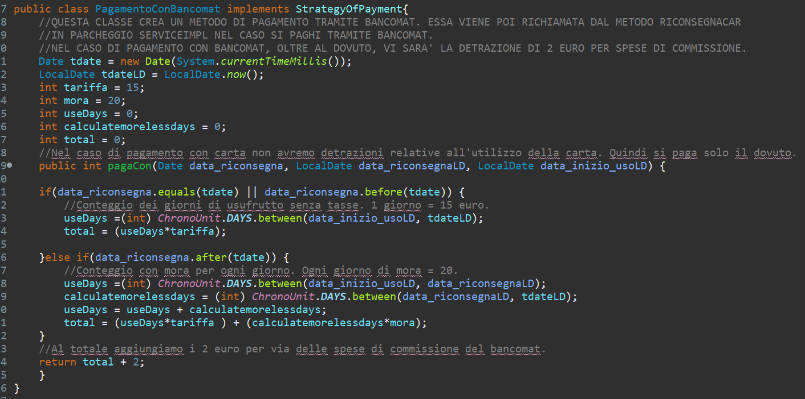
Strategy associato a quest’ultime per il pagamento con carta o bancomat

Slide 17
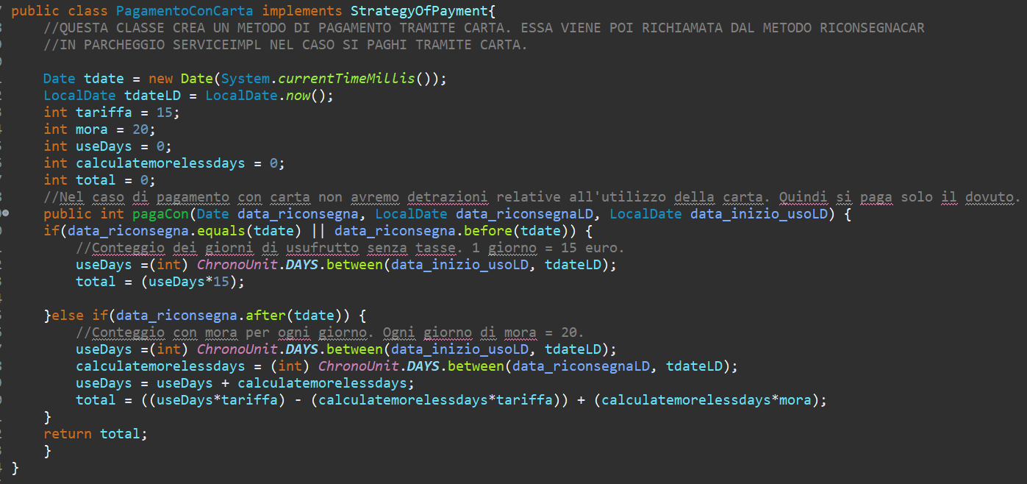
Strategy associato a quest’ultime per il pagamento con carta o bancomat

Slide 18
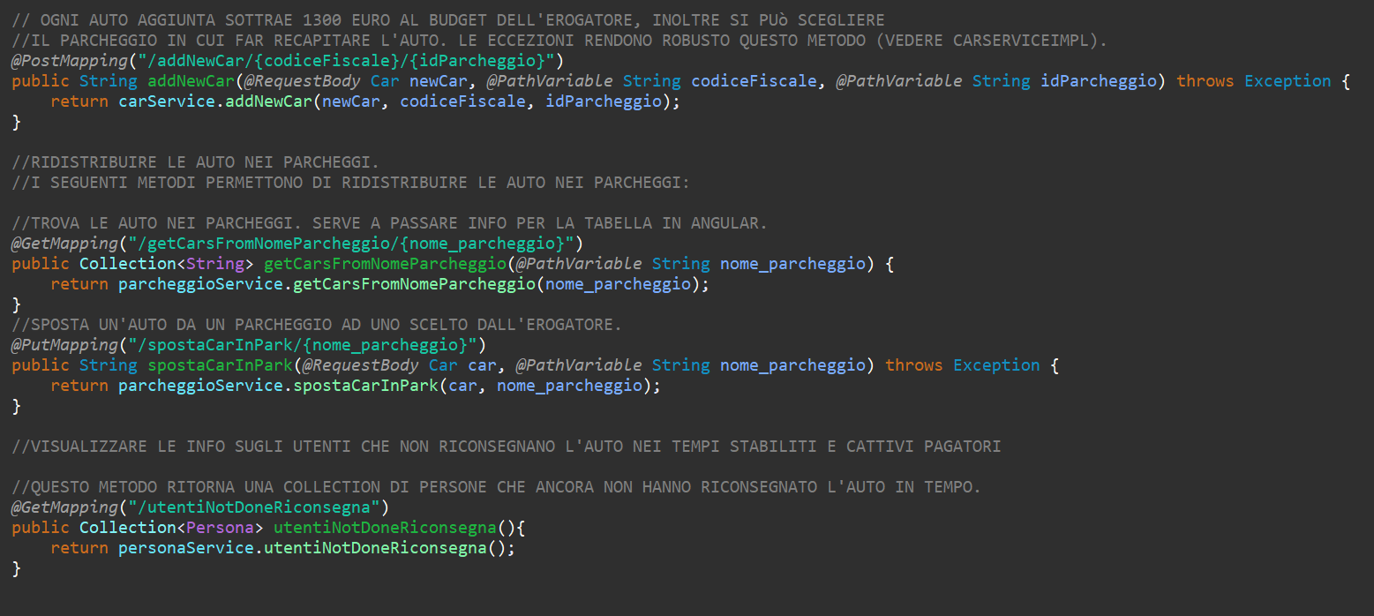
Il common controller (snippet di esempio)

Slide 19
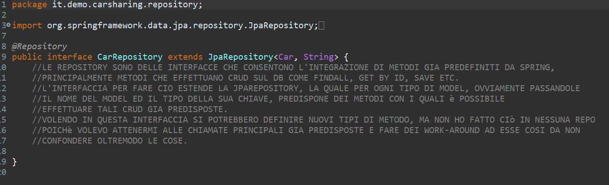
Esempio di interfaccia repository

Slide 20
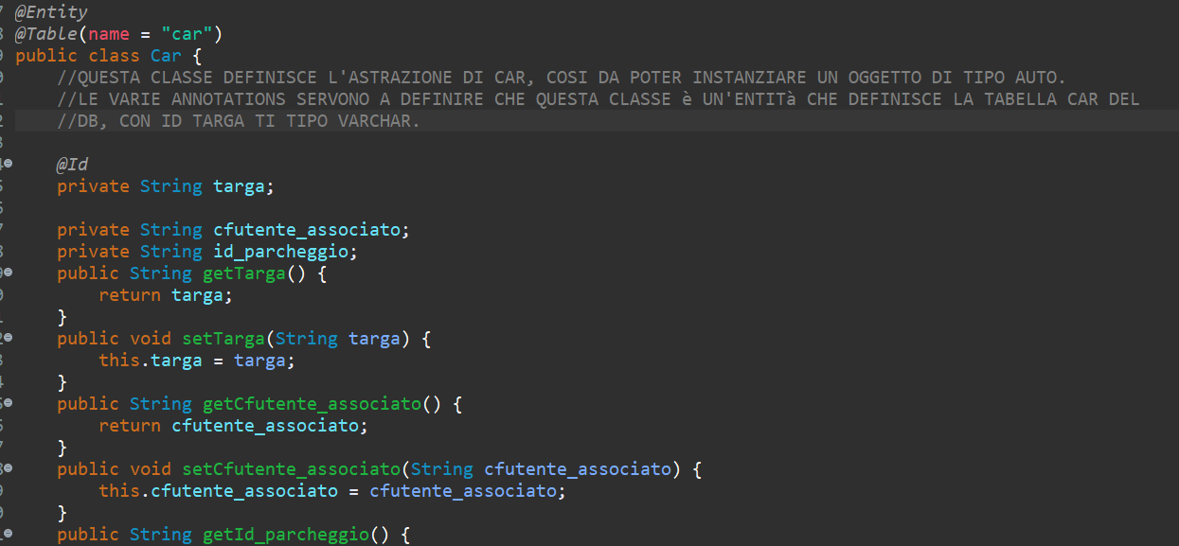
Snippet d’esempio dei models

Slide 21
FINE

